Slide 1
Исследовательский проект "Лук от семи недуг"
МАДОУ детский сад № 51
г. Улан-Удэ
Подготовительная группа «Светлячок»
Эркабоева Зарина

Slide 2
Носит он по сто одёжек, Правда, нет на них застёжек. Если будешь их снимать, Слёзы станешь проливать. Лечит от семи недуг Этот горький лекарь... (лук)
Актуальность: Лук очень широко применяется как пищевой продукт, а возможно ли применение лука для других целей
Эркабоева Зарина разобралась в существующих на сегодняшний день разновидностях лука, а также выяснила, что это не только полезный продукт, но и ценный овощ в разных областях жизни человека.
В процессе работы над проектом Зарина узнала, что лук применяется в косметологии, медицине, ветеринарии, а также выяснила, как данный овощ можно вырастить в домашних условиях.

Slide 3
1.Разновидности лука 2.Лук – пищевой продукт 3.Применение лука в косметологии 4.Лук в домашнем хозяйстве 5.Применение лука в медицине 6.Применение лука в ветеринарии 7.Выращивание лука в домашних условиях
Цель моего проекта: изучить полезные свойства лука. и выяснить как появляется луковичка.
Задачи:
исследовать свойства лука.
узнать о значении лука в жизни человека.
доказать, что лук обладает целебными свойствами.
Вырастить лук в домашних условиях. (условия выращивания?)
Поисково-исследовательская деятельность:
беседы с мамой.
рассматривание энциклопедий, книг, иллюстраций;
просмотр видеороликов, мультфильмов;
эксперименты, опыты.

Slide 4
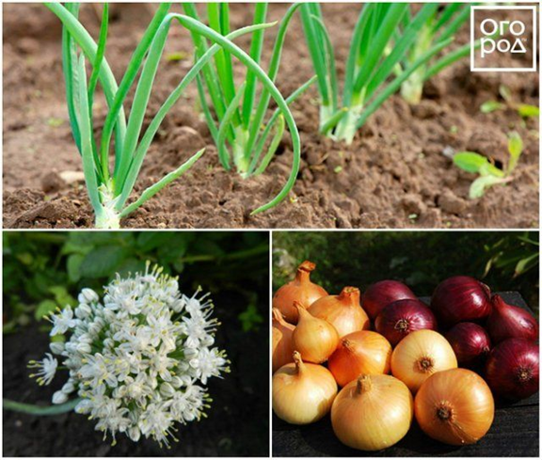
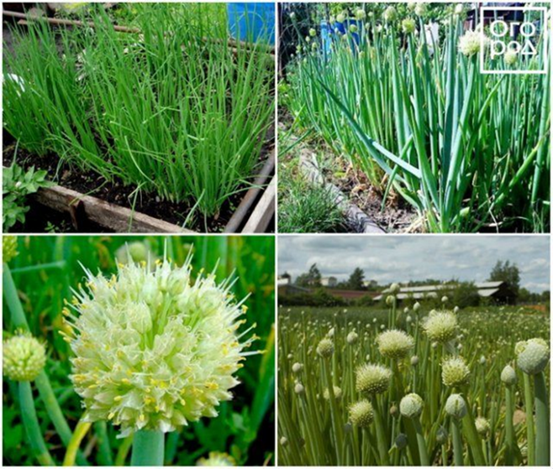
Лук репчатый
Лук-батун

Slide 5
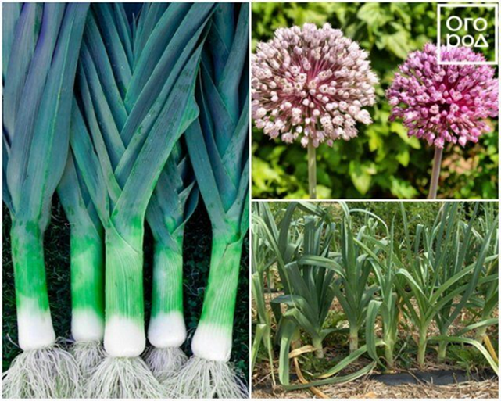
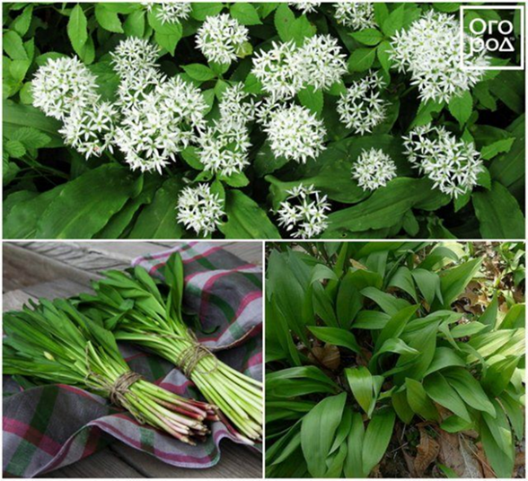
Лук-порей
Лук медвежий

Slide 6
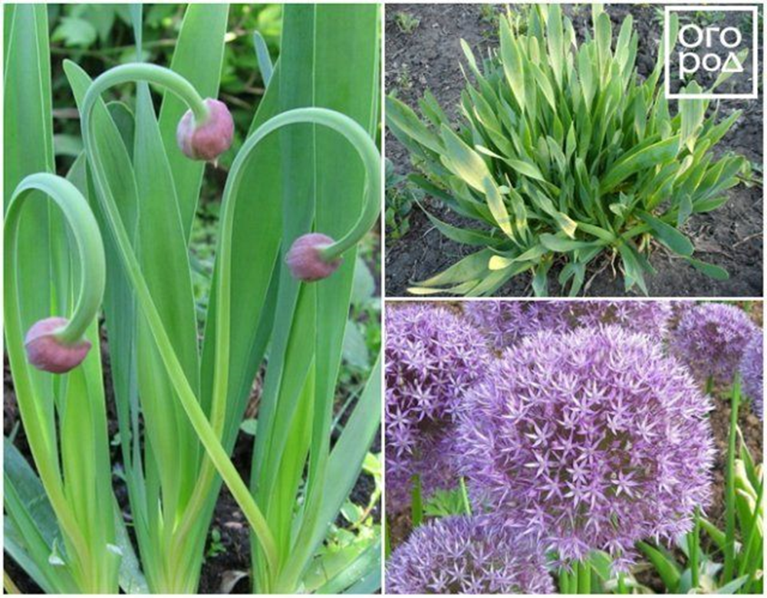
Лук-слизун

Slide 7
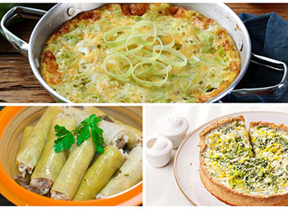
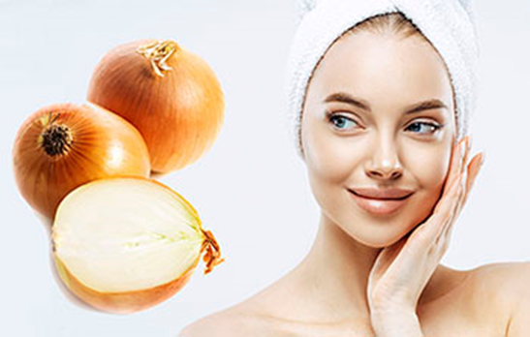
Лук применяется как пищевой продукт.
Применение лука в косметологии

Slide 8
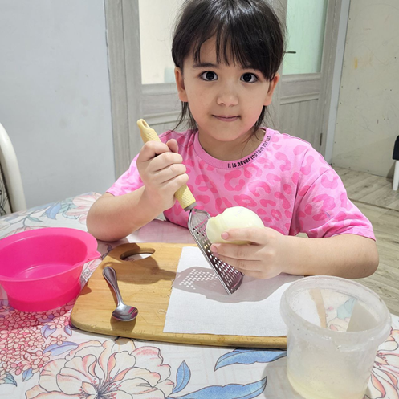
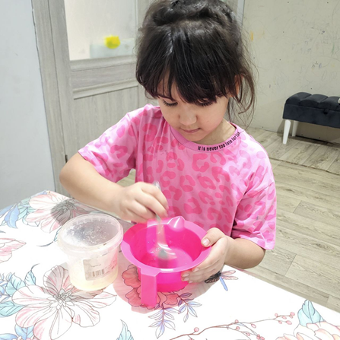
Приготовление маски для лица

Slide 9
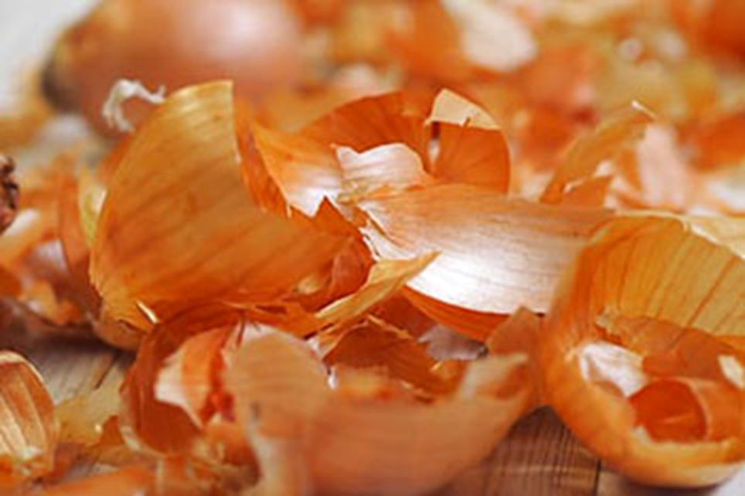
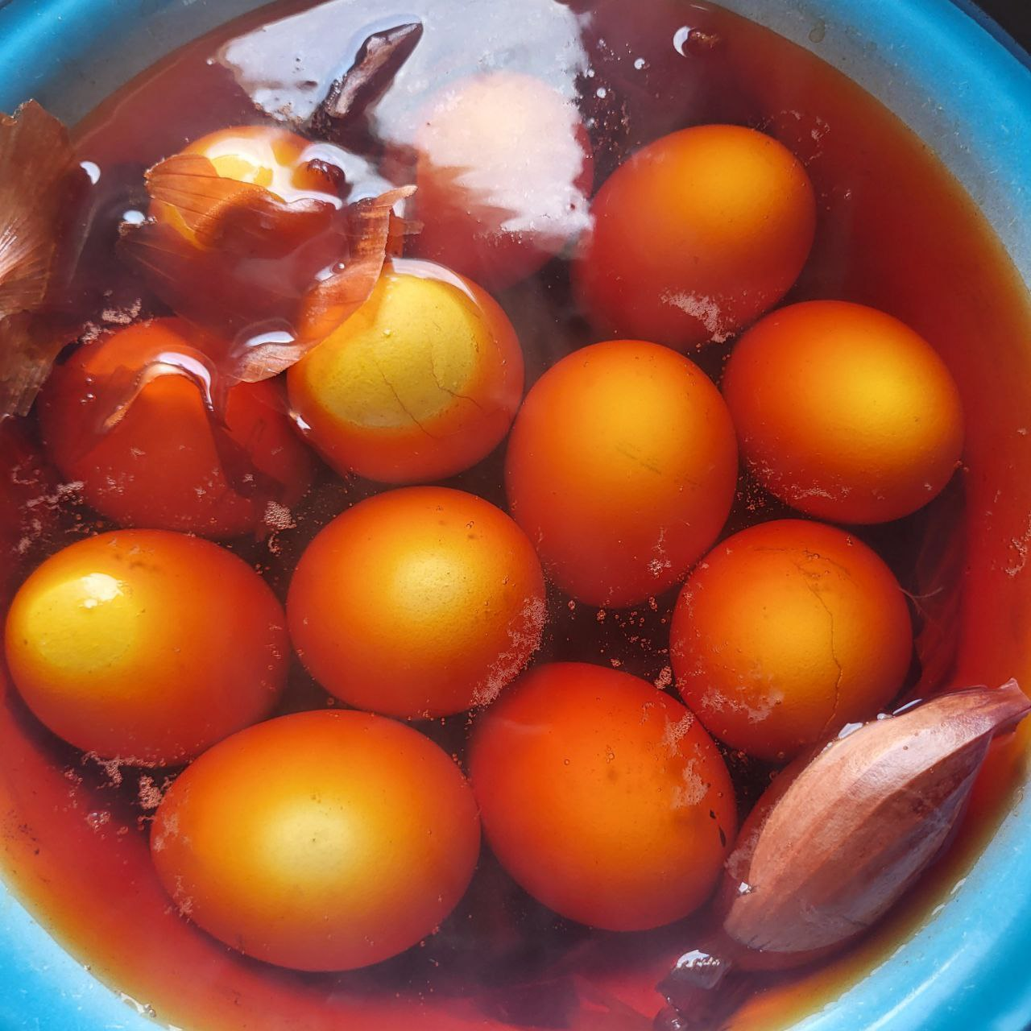
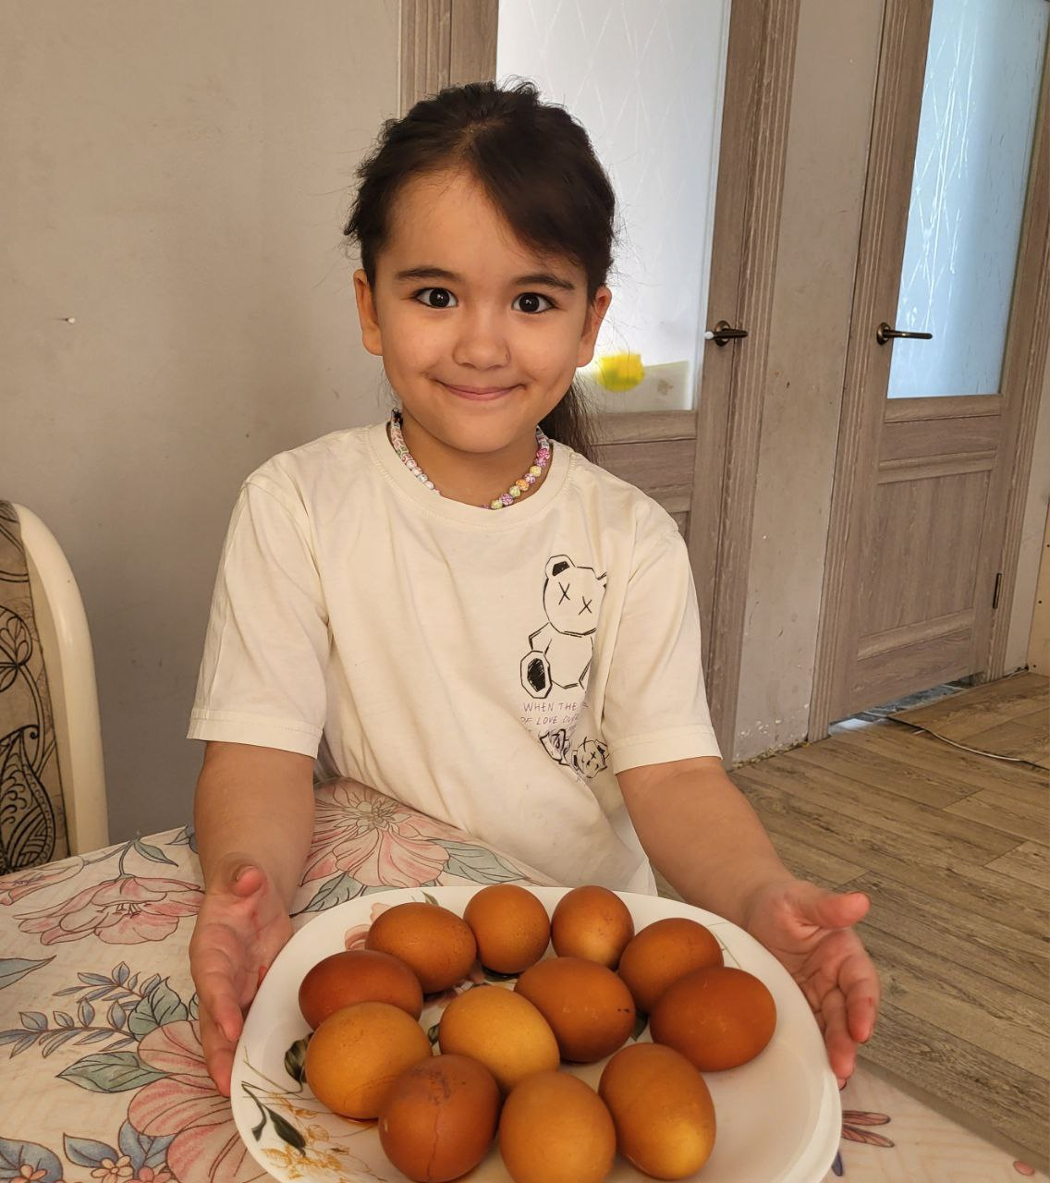
Лук в домашнем хозяйстве
.

Slide 10
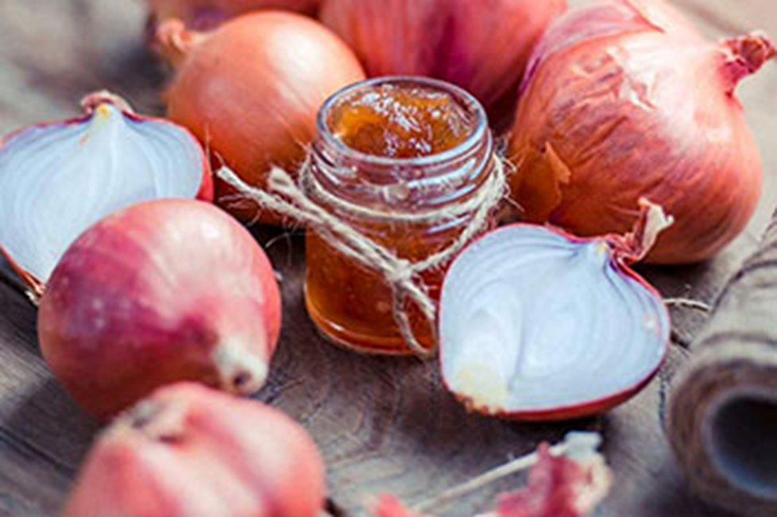
Применение лука в медицине
Применение лука в ветеринарии

Slide 11
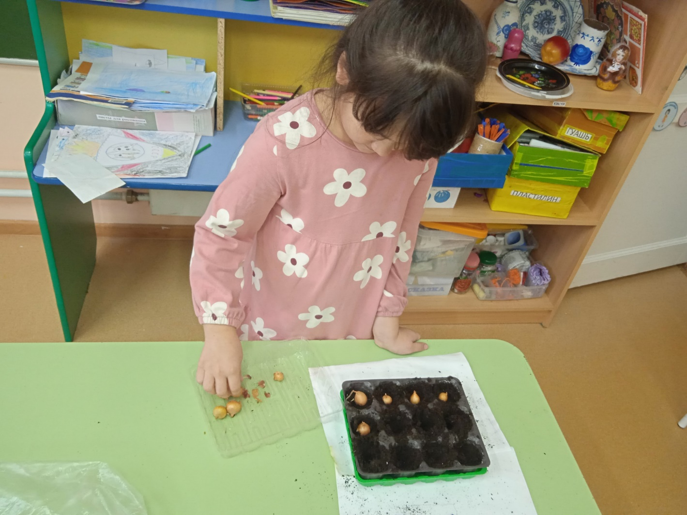
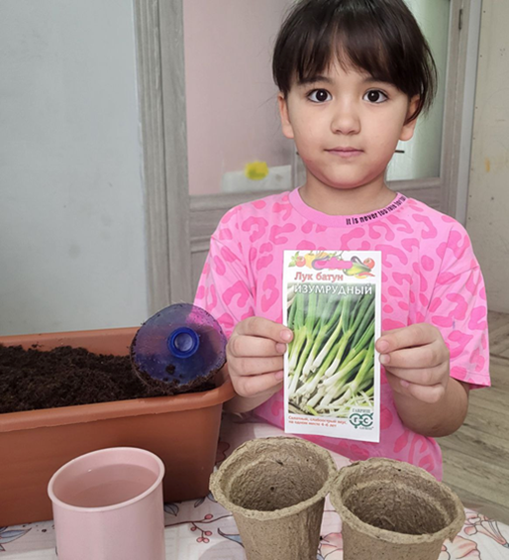
Лук на зелень
Выращивание лука в домашних условиях
Зеленый лук можно вырастить в домашних условиях, тогда всегда рядом будет чудодейственное лекарство.
Лук севок

Slide 12
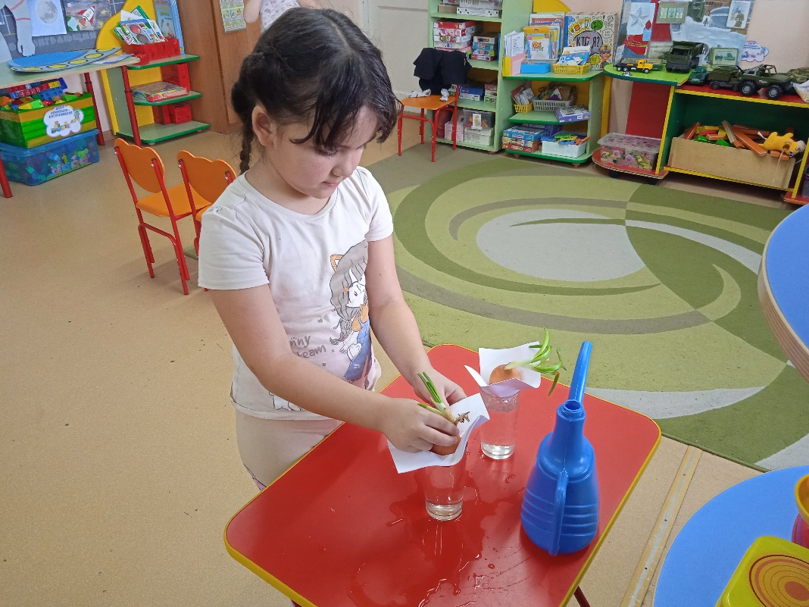
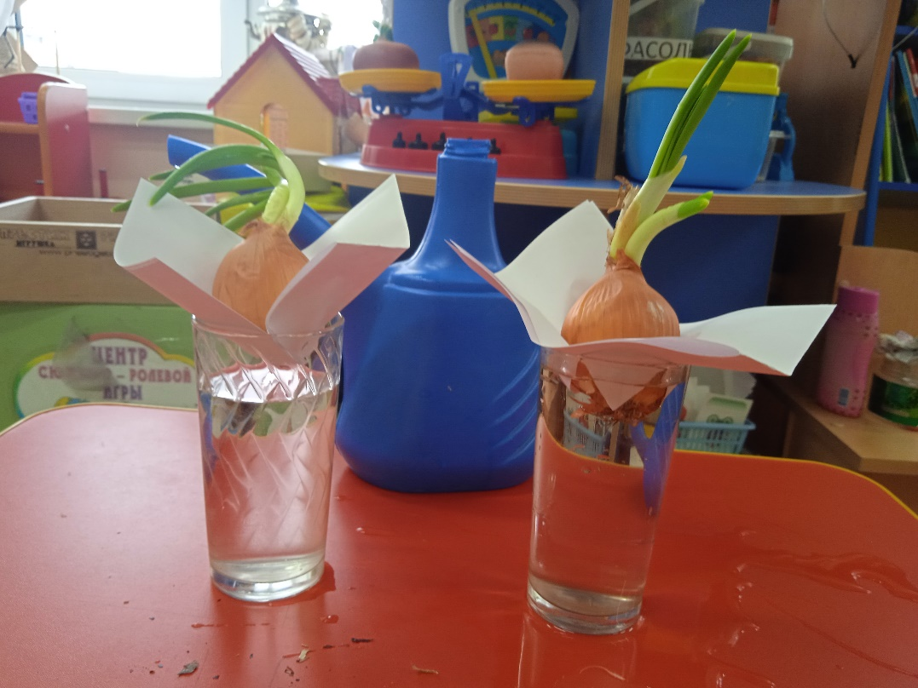
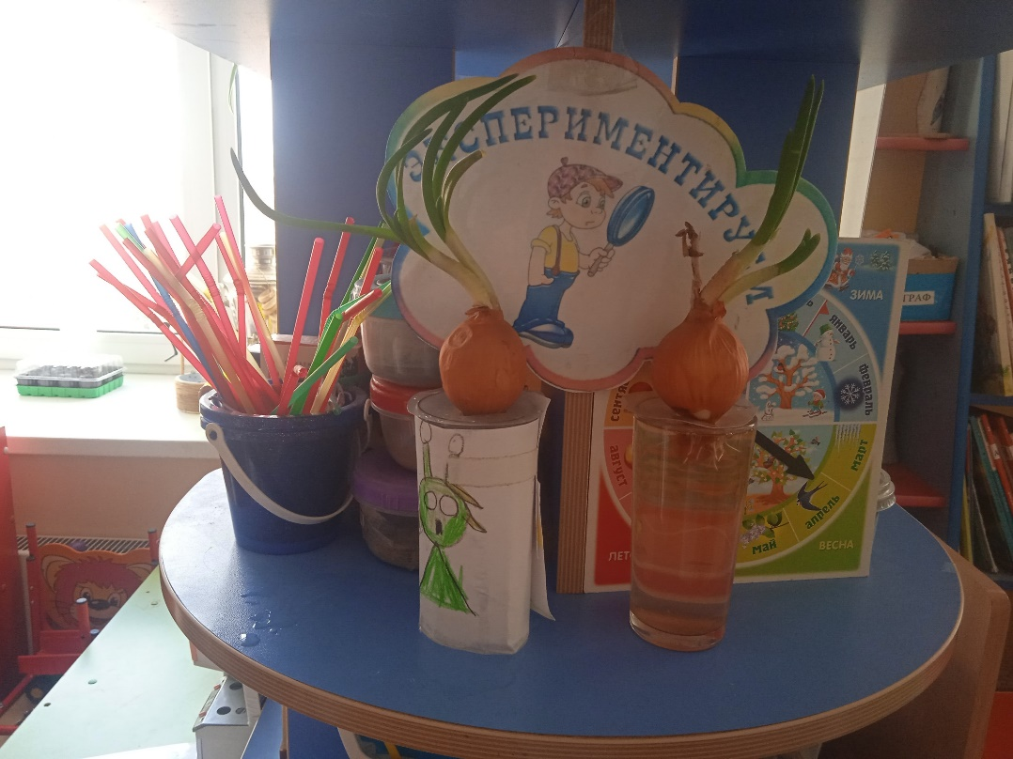
Репчатый лук на зелень

Slide 13
Молодец!

